Slide 1
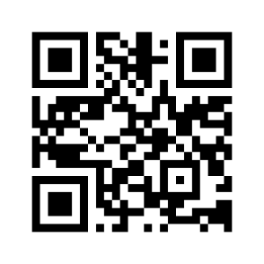
Domaine : Mathématiques – Code et géométrie
Niveau : Cycles 1, 2 et 3
Facilité d’appropriation : Très accessible
Matériel nécessaire :
Ensemble robotique Matatalab
Matatalab est un ensemble robotique qui permet d’initier les élèves dès la moyenne section aux rudiments de la programmation. Un programme, généré à partir d’une succession de commandes écrites sur des plaquettes, est ensuite transmise à un petit robot qui effectue le parcours encodé. La possibilité de l’utiliser en fonction tracé permet de réaliser des figures géométriques simples.
Intérêt pédagogique : Le set du robot est livré avec des propositions de progression qui permettent à l’élève de s’approprier un cheminement vers des notions de programmation de plus en plus complexes.
Du côté de l’enseignant : Application très intuitive pouvant être proposée sur des temps en complète autonomie pour l’élève.
Les tutoriels de prise en main : Webinaire
Les points forts : véritable initiation aux bases de la programmation – Tracés géométriques précis.
Liens utiles : Découverte en vidéo
Exemples de scénarii pédagogiques : Utiliser Matatalab dans une première phase en incluant progressivement les notions d’algorithme, de boucle, de fonction dans un programme. Par la suite, en utilisant les possibilités de tracé du robot, programmer des figures géométriques simples.
Le robot peut également être programmé pour jouer des partitions musicales.
Retrouvez d’autres fiches Rapid’Num

Slide 2
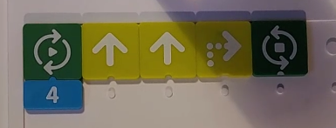
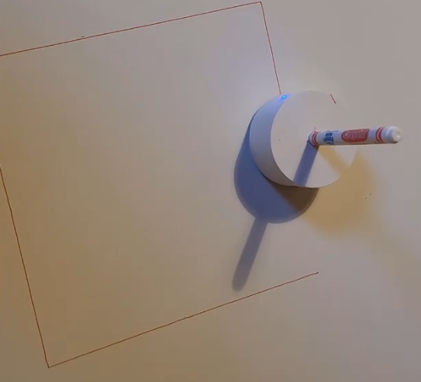
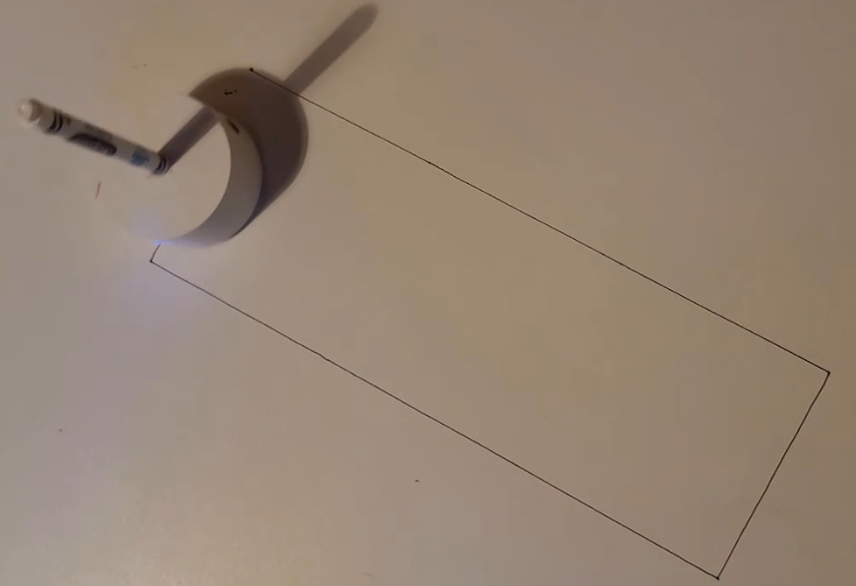
Tracer un carré
Tracer un rectangle
Notes:
Laisser les enseignants découvrir les fonctionnalités du robot :
Déplacements dans l’espace
Tracés géométriques
Éventuellement les fonctions de compositions musicales
Introduire les possibilités de répétition en boucles et les sous programmes (fonction).

